Slide 1
例1
解：
1

Slide 2
解：
(1) 所求平面过原点，故
2

Slide 3
解：
(2) 所求平面平行于y轴，故
3

Slide 4
解：
(3) 所求平面

Slide 5
课本325页

Slide 6
课本325页

Slide 7
幂指函数的偏导数
例2
解法一(对数法)
7

Slide 8
例2
解法二(指数法)
8

Slide 9
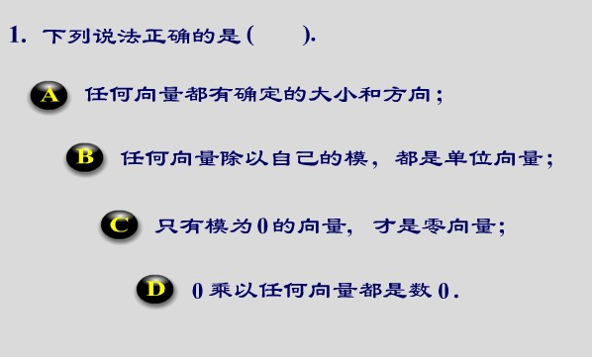
C

Slide 10
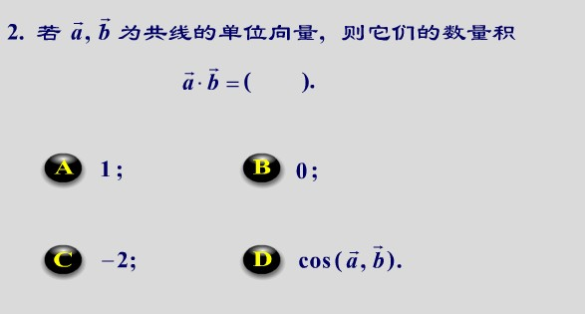
A

Slide 11
幂指函数的偏导数
例2
解法一(对数法)

Slide 12
例2
解法二(指数法)

Slide 13
选择题
C

Slide 14
选择题
C

Slide 15
选择题
D

Slide 16
选择题
A

Slide 17
例3

